Slide 1
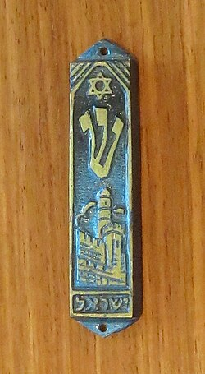
Втрачена спадщина
(до 120-річчя від дня народження
Хацкеля Соломоновича Наделя)
Доповідь Світлани Глибицької,
головного бібліографа
Центральної наукової бібліотеки
Харківського національного університету
імені В. Н. Каразіна

Slide 2
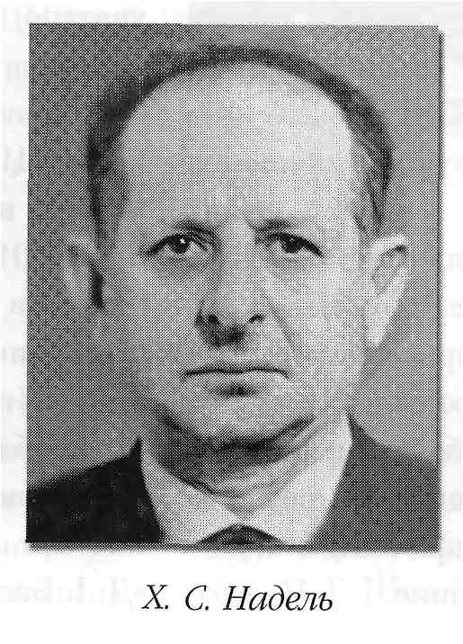
Хацкель Соломонович Надель (5.09.1905–26.01.1968)
Хацкель Соломонович Надель – український бібліотекознавець, бібліограф, літературознавець, фольклорист, сходознавець, автор понад 150 праць, написаних їдишем, українською, польською та російською мовами. У доповіді йтиметься про його життєвий шлях і ту частину творчої спадщини, що була написана їдишем, а також українською, де автор торкався питань юдаїки.

Slide 3
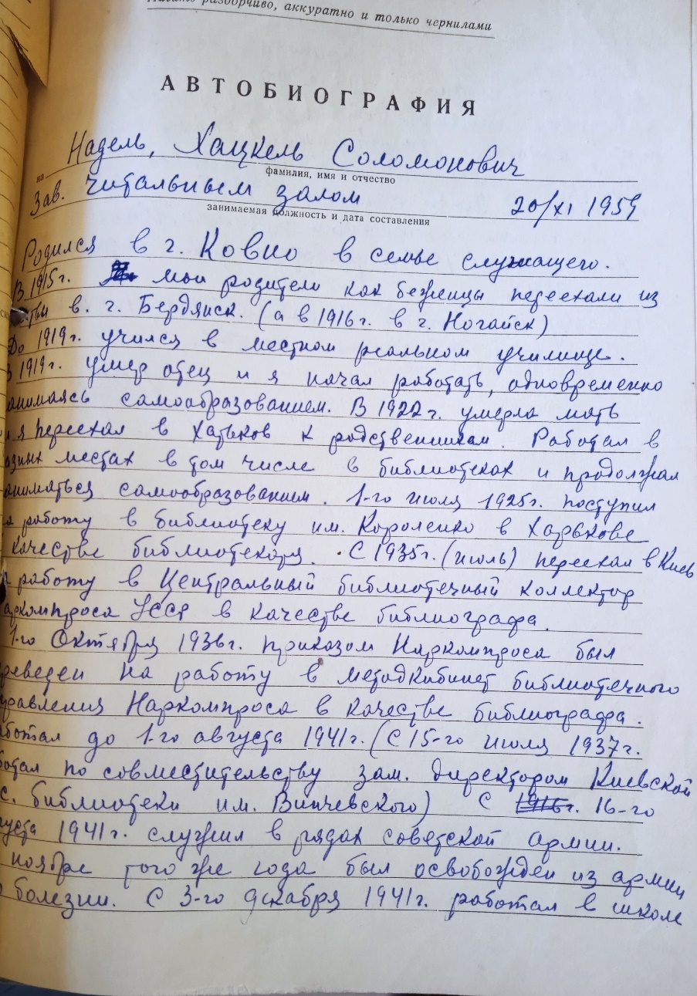
Х. С. Надель народився 5 вересня 1905 р. в місті Ковно (нині – Каунас, Литва) у родині кантора. У 1915 р., через військові дії Німеччини за розпорядженням царського уряду, усі євреї повинні були покинути так звану «прифронтову смугу». Сім’я Наделів намагалася осісти в Естонії, Білорусії та Україні. 1916 р., після переїзду родини до Ногайська (нині – м. Приморськ Запорізької області), Хацкель вступив до місцевого реального училища. 1919 р., коли помер його батько, 14-річний підліток змушений був залишити училище і влаштуватися на роботу. 1922 р., після смерті матері, осиротілий юнак переїхав до родичів у Харків. Пробував себе на різних роботах, зокрема і як бібліотекар.

Slide 4
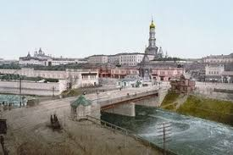
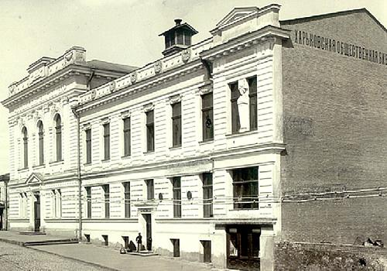
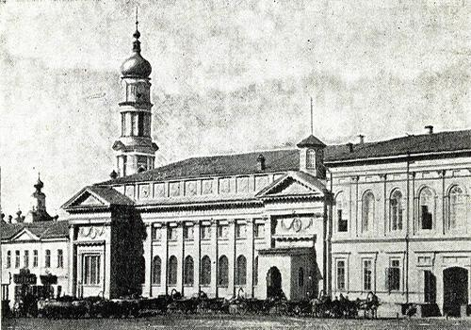
У липні 1925 р. Надель був прийнятий до Харківської державної бібліотеки імені В. Г. Короленка, де зайняв посаду бібліотекаря, згодом – бібліографа. У 1925–1935 рр. він очолював єврейський відділ бібліотеки, а за сумісництвом завідував бібліотекою Харківського єврейського машинобудівного технікуму.
Він підвищував свої знання на курсах іноземних мов (1925–1929 рр.), у Харківському вечірньому університеті «Робос» при Харківському Всеукраїнському інституті комуністичної освіти (ВУІКО, 1931–1934 рр.; згодом – Харківський бібліотечний інститут).
Харківська державна бібліотека імені В. Г. Короленка.
Перша половина ХХ ст.

Slide 5

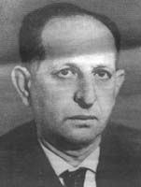
У липні 1935 р. Наркомосвіти перевів Х. Наделя на роботу до Києва, де він був зарахований на посаду бібліографа в Центральному бібліотечному колекторі Наркомосвіти УРСР. 1935–1936 рр. він завершив отримання вищої освіти на заочному відділенні бібліотечного факультету Київського педагогічного інституту.
З 1936 до 1941 рр. Надель працював консультантом-бібліографом Науково-методичного кабінету бібліотекознавства та масової бібліографії Наркомосвіти УРСР, а також за сумісництвом (з 1937 по 1941 рр.) – заступником директора Центральної єврейської бібліотеки імені М. Вінчевського.

Slide 6
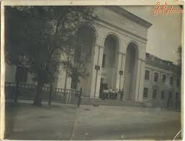
Після початку Німецько-радянської війни Хацкель Надель був мобілізований до радянської армії і був у війську до листопада 1941 р., коли був комісований через хворобу серця.
У грудні 1941 р. Хацкель Соломонович приєднався до своєї родини, яка перебувала в Казахстані в евакуації. Там він викладав англійську мову в школі та завідував хатою-читальнею у колгоспі «Кооператор» Кзил-Ординської області, а з квітня 1943 р. завідував бібліотекою Кзил-Ординського педінституту.
Кзил-Ординський педагогічний інститут

Slide 7
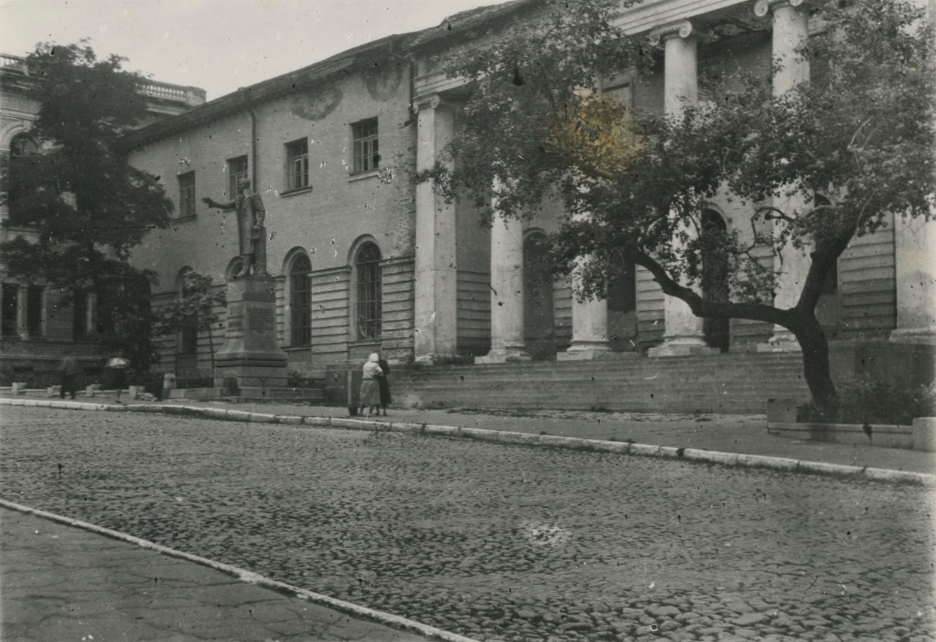
У вересні 1945 р. Х. Надель із родиною повернувся до Харкова і був зарахований до Центральної наукової бібліотеки Харківського державного університету імені О. М. Горького (нині – Харківський національний університет імені В. Н. Каразіна) на посаду бібліотекаря. Вже через пів року його призначили завідувачем науково-бібліографічного відділу.
Центральна наукова бібліотека Харківського державного університету імені О. М. Горького.
Стара будівля (нині – філіал ЦНБ).

Slide 8
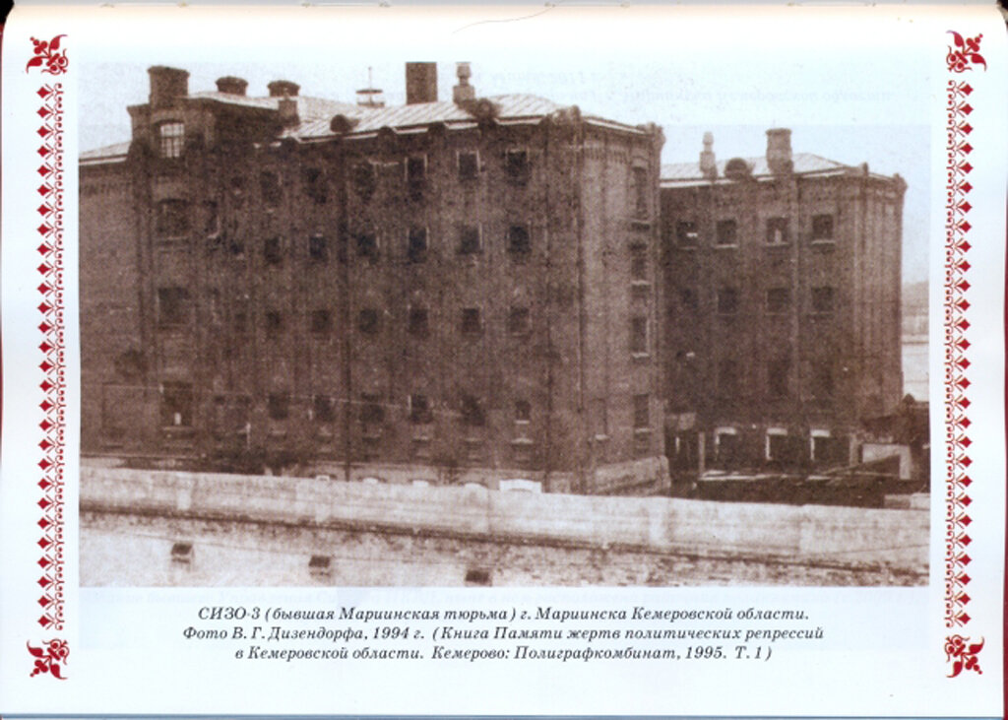
Однак у березні 1951-го року Хацкеля Наделя, на той час вже відомого бібліографа та літературознавця, було звільнено з роботи та засуджено за «політичною» 58-ю статтєю Кримінального кодексу (очевидно, через його публікації в американській пресі) .
У той самий час вже відбувалися арешти й репресії єврейських культурних діячів, членів Єврейського антифашистського комітету (тринадцять єврейських діячів було страчено 12 серпня 1952 р.)
Звинувачували Наделя, зокрема, і в дружніх стосунках із «ворогами народу» – єврейськими акторами і письменниками. Він відбував строк у таборі в м. Маріїнську Кемеровської області.
Маріїнська тюрма

Slide 9
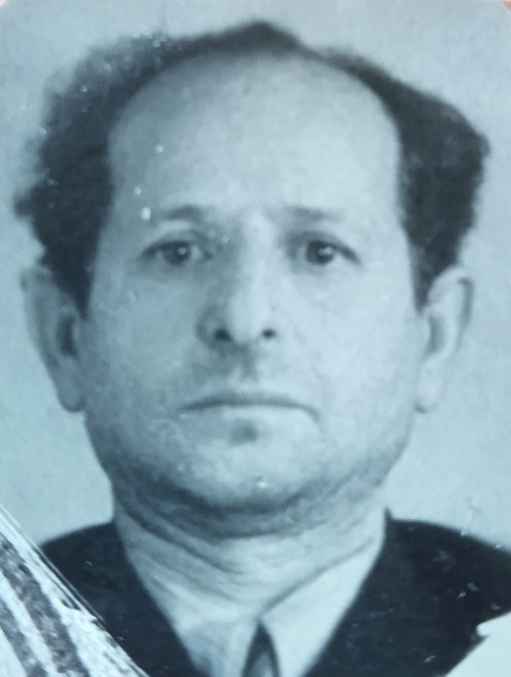
Наприкінці 1954 р. Надель повернувся до Харкова. З липня 1955 р. протягом 8 місяців він працював на тимчасових роботах. Після реабілітації, з жовтня 1956 р. працював у ЦНБ на посаді завідувача читальною залою, з травня 1965 р. – на посаді редактора.
Хацкель Соломонович Надель помер 26 січня 1968 р.

Slide 10
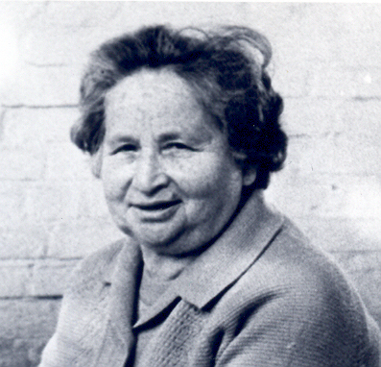
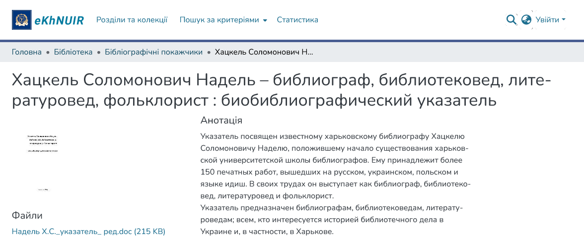
У 1985 р. до його 80-річчя колеги Наделя Р. А. Ставинська і М. Г. Швалб уклали список праць відомого бібліографа. 2009 р. на його основі був створений біобібліографічний покажчик, куди також увійшли нарис життя та діяльності Наделя, хронологічна канва його біографії та література про нього. Покажчик опублікований в електронному архіві Харківського національного університету імені В. Н. Каразіна (https://ekhnuir.karazin.ua/handle/123456789/14543).
Рахіль Абрамівна Ставинська
Михайло Григорович Швалб

Slide 11


Дослідження творчої спадщини Х. С. Наделя ускладнене тим, що багато джерел нині недоступні: майже всі його праці 1920–1940-х рр., що вийшли окремими виданнями, були вилучені з фондів бібліотек, як і книги більшості репресованих. Крім того, література їдишем під час гонінь на «безрідних космополітів» була вилучена з багатьох бібліотек і частково знищена.
Збереглися лише деякі статті Наделя 1930–1940-х рр., опубліковані в українській пресі, та один бібліографічний посібник 1949 року. Більш повно в бібліотеках представлено його праці кінця 1950-х – 1960-х рр. Що стосується джерел, виданих їдишем, в інтернеті доступний (хоча і з пропусками) лише архів часопису «Советіш геймланд», який виходив з 1961 по 1991 рр. Саме там можна побачити деякі статті Наделя 1960-х років.

Slide 12
Тож звернемося до його єврейської спадщини.
Друкуватися Х. С. Надель почав з 1928 р. Майже третина усього його творчого доробку написана їдишем. В україномовних джерелах він опублікував понад десять праць про єврейську літературу і окремих єврейських письменників.
Більшість своїх їдишомовних статей він друкував у журналах і газетах, низка його праць вийшла окремими брошурами. Серед цих публікацій багато творів бібліотекознавчого та літературознавчого характеру, низка бібліографічних пам’яток і списків.
Його літературознавчі праці (даємо переклад назв українською) включають такі: «Єврейська книга: покажчик критичних статей і рецензій за 1922–1928 рр.» (Харків, 1929), «Журнал «Ді ройте велт» за 5 років (1924–1929)» («Ді ройте велт», 1929, № 9), «Дитяча та шкільна література за роки 1933–1934» («Ратнбілдунг», 1934, № 5), статті «Єврейська книга та єврейський читач в СРСР» і «Художня література єврейською мовою за 1938–1939 роки» («Советіш літератур», 1939, № 11).

Slide 13
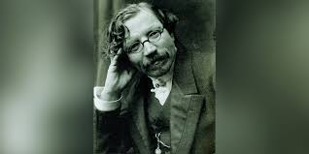
Їдишем і українською він уклав бібліографічні пам’ятки, присвячені багатьом єврейським письменникам: Шолом-Алейхему, Давиду Гофштейну, Марку Даніелю, Іцику Феферу, Менделе Мойхер-Сфоріму, Іцхоку-Лейбушу Перецу.
Особливу увагу приділяв Х. С. Надель їдишомовній творчій спадщині класика єврейської літератури Шолом-Алейхема.

Slide 14

Зокрема, сумісно з бібліографом Ізраїлем Мітельманом вони виявили низку творів письменника, які не увійшли до 3-томного зібрання його творів, і на їхній основі видали коментований літературний збірник «Забуті листки» (Київ, 1939). Також за редакцією І. Мітельмана і Х. Наделя був виданий збірник статей і матеріалів «Шолом-Алейхем» (Київ, 1940), де надрукована їхня сумісна стаття, декілька статей за авторством Х. С. Наделя та ін. Найбільш значущою спільною працею І. Мітельмана та Х. Наделя був останній том 15-томного повного видання творів Шолом-Алейхема (Москва, 1941), куди вперше увійшла зібрана ними епістолярна спадщина видатного письменника.

Slide 15

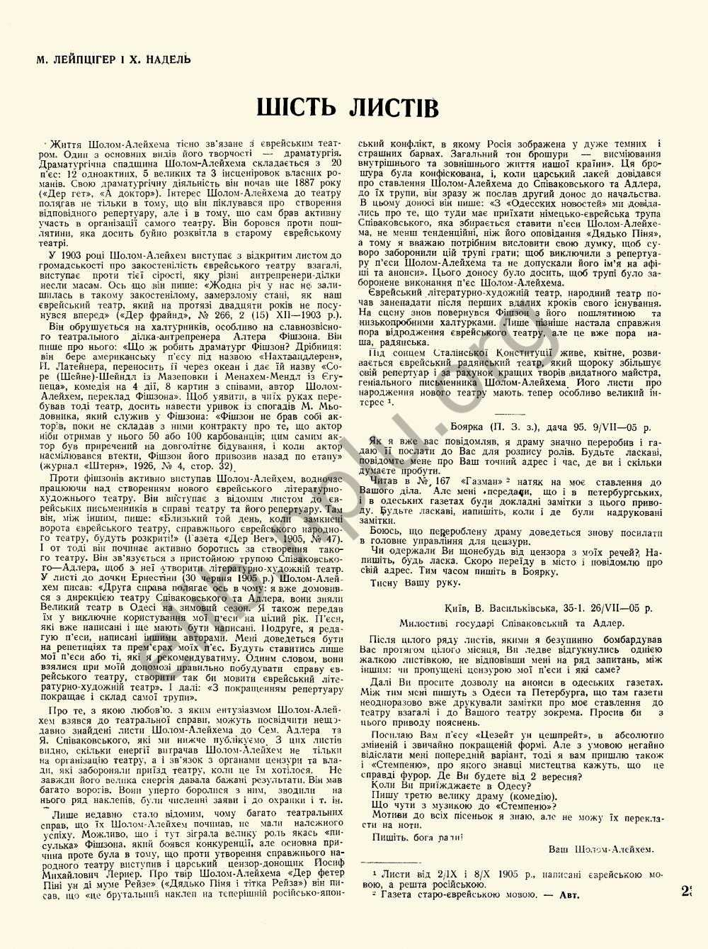
Х. С. Наделю належать і інші праці, присвячені єврейському класику, які друкувалися їдишем у часописі «Фармест», у газетах «Біробіджанер Штерн», «Ейнікайт», «Дер Штерн». В українських джерелах були надруковані бібліографічний список «Шолом-Алейхем» (Київ, 1937), брошура «Шолом-Алейхем: До 80-річчя з дня народження» (Київ, 1939), стаття «Епістолярна спадщина Шолом-Алейхема» в «Бюлетені сесії відділу суспільних наук АН УРСР» (Київ, 1939); стаття у співавторстві з М. Лейпцікером «Шість листів», де наводяться листи письменника до антрепренерів Я. Співаковського та Я. Адлера в журналі «Театр» (Київ, 1940, № 7).

Slide 16
Низка статей Наделя присвячена іншим письменникам, зокрема І.-Л. Перецу, єврейському фольклору, міжнародним, зокрема українсько-єврейським, літературним зв’язкам, перекладам сучасних письменників їдишем тощо.

Slide 17
Дякую за увагу!

